Slide 1
Náborový pracovník

Slide 2
PRIDAJTE SA K POISŤOVNI, KTORÁ VÁM ROZUMIE
Prišli ste o prácu alebo brigádu z dôvodu pandémie COVID 19 ?
Splácate hypotéku, úvery a nestíhate ?
Máte voľný čas a neviete čo s ním ?
Ste komunikatívny ?
Ste nevyťažený dôchodca ?
Chcete mať zdravých a spokojných priateľov ?
Ak ste na väčšinu otázok odpovedali áno tak
PRIDAJTE SA K POISŤOVNI, KTORÁ VÁM ROZUMIE

Slide 3
PRIDAJTE SA K POISŤOVNI, KTORÁ VÁM ROZUMIE
PRÍLEŽITOSŤ
VšZP – počet poistencov k 31.12.2020 – 2,9 mil.
– 38% poistencov vo veku 20-49 rokov (1,1 mil.)
ZP Dôvera – počet poistencov k 31.12.2020 – 1,6 mil.
Union ZP - počet poistencov k 31.12.2020 – 0,6 mil.

Slide 4
PREČO Union?

Slide 5
Union poisťovňa, a.s. je inovatívnou poisťovňou
V oblasti cestovného poistenia ako aj priekopníkom v oblasti individuálneho
zdravotného poistenia. Má silné postavenie vo vybraných segmentoch
neživotného poistenia ako aj životného a individuálneho zdravotného poistenia.
Union zdravotná poisťovňa, a. s.
je prvou zdravotnou poisťovňou na Slovensku, ktorej jediným akcionárom je
zahraničná spoločnosť Achmea B.V. Achmea je jednotkou na holandskom
poistnom trhu a jedným z lídrov v zdravotnom poistení. Celkovo pôsobí v 6
európskych krajinách.
V Union zdravotnej poisťovni využívame profesionálne skúsenosti skupiny Achmea
B.V., aby sme poistencom aj na slovenskom trhu zdravotného poistenia zabezpečili
prostredníctvom nového prístupu zdravotnú starostlivosť európskeho štandardu.

Slide 6
PRIDAJTE SA K POISŤOVNI, KTORÁ VÁM ROZUMIE
Prečo si vybrať práve Union zdravotnú poisťovňu?
Union zdravotná poisťovňa ponúka svojim poistencom najširšiu ponuku zdravotných benefitov a to bez rozdielu veku, pohlavia, alebo dĺžky poistenia. Na Slovenskom trhu pôsobí už viac než desať rokov, pričom čerpá zo skúseností holandskej materskej spoločnosť Achmea s 50-ročnou tradíciou.

Slide 7
Viac ako 70 zdravotných benefitov od Unionu
Podobne ako lekári, ani zdravotné poisťovne nie sú všetky rovnaké. Správny výber zdravotného poistenia môže mať obrovský vplyv na vaše zdravie. Využite zdravotnú starostlivosť inšpirovanú vyspelým holandským zdravotníctvom. Pozrite si zdravotné benefity, ktoré pre vás zabezpečujeme v spolupráci s lekármi.
U nás je vaše zdravie a spokojnosť na prvom mieste.

Slide 8
Široká škála výhod poskytovaná vo viacerých oblastiach
príspevky na zdravotnú starostlivosť
aktivity v oblasti prevencie a skríningu
príspevky na nadštandardné vyšetrenia a očkovania
doplnkové služby
zľavy na poistnom v Union poisťovni
zľavy u partnerov

Slide 9
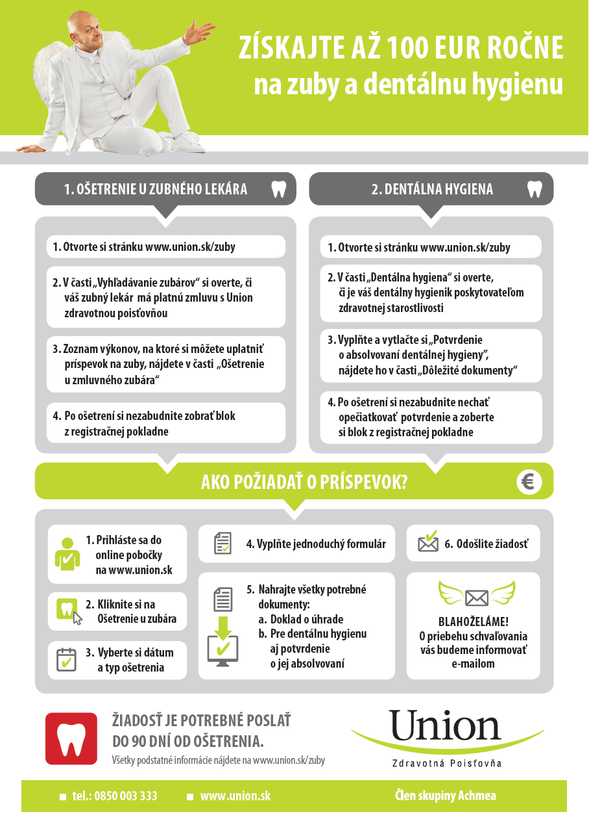
… TOP …
Príspevok 100 EUR na zuby pre deti aj dospelých
O príspevok 100 € na zuby môže požiadať každý náš poistenec. V prípade detí je podmienkou to, aby bol zákonný zástupca naším poistencom alebo mal aspoň podanú prihlášku na zmenu zdravotnej poisťovne.
Príspevok je možné uplatniť na ošetrenia, pri ktorých vzniká doplatok, napríklad na plombovanie, trvalé ošetrenie/plnenie koreňových kanálikov, opravy zubných protéz, zubné korunky a mostíky pri použití štandardného materiálu. Vlády SR č. 777/2004 Z. z..
Navyše, príspevok môžete využiť aj na dentálnu hygienu nielen u nášho zmluvného zubára.
NOVINKA
Od 1.1.2021 je možné uplatniť príspevok aj na zubné strojčeky a za čeľustno-ortopedické výkony pre všetky deti do 18 rokov poistené u nás

Slide 10
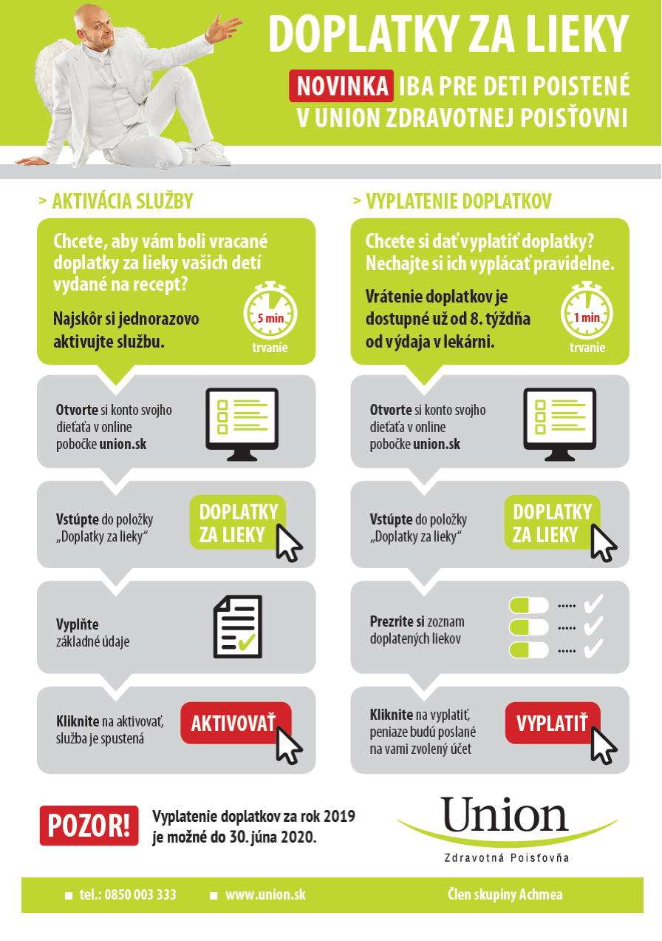
… TOP …
Doplatky za lieky v neobmedzenej výške
Deťom do 17 rokov (vrátane) vrátime doplatky za lieky a dietetické potraviny, ktoré predpísal lekár a sú čiastočne hradené zdravotnou poisťovňou. Netreba predkladať žiadne pokladničné bloky, stačí si aktivovať benefit v online pobočke.
Navyše, doplatky za lieky pre deti poistené v Union zdravotnej poisťovni vrátime bez akéhokoľvek finančného limitu. Podmienkou je, aby rodič, ktorý žiada o doplatky za lieky, bol tiež naším poistencom alebo mal podanú prihlášku na zmenu zdravotnej poisťovne a nebol vedený na zozname dlžníkov v Union zdravotnej poisťovni.

Slide 11
Výhody pre bábätká…
Pôrodná asistentka
Uhrádzame zdravotnú starostlivosť poskytovanú licencovanými pôrodnými asistentkami, ktorá uľahčí našej poistenke priebeh tehotenstva a šestonedelia.
Nanny monitor Bezplatné zapožičanie prístroja do veku 6 mesiacov dieťaťa,
alebo príspevok vo výške 30 Eur na zakúpenie monitoru dychu Monitor dychu pomáha v boji proti syndrómu náhleho úmrtia v spánku.
Knižka Naše dieťatko
O denníček ,,Naše dieťatko” si môže požiadať prostredníctvom webovej registrácie každá naša tehotná poistenka.

Slide 12
… a najmenších…
Zľava 40 € na novorodenecké potreby Každý novorodenec obdrží automaticky spolu s preukazom poistenca poukážku v hodnote 40 eur na nákup novorodeneckých potrieb v e-shope.
Príspevok 30 € na kurz plávania
Deťom do veku 18 mesiacov prispejeme sumou 30 eur na kurz plávania s bábätkami, ktorý má veľmi dobrý vplyv na rozvoj.
Príspevok 10 € na okuliarové rámy
Našim poistencom do 12 rokov prispejeme na
doplatok na rám na okuliare, ktoré predpíše lekár
(1x ročne).

Slide 13
Výhody pre dospelých…
Príspevok 70 € na vyšetrenie potravinovej intolerancie
Za tráviacimi, kožnými, pohybovými, psychickými aj inými problémami môže byť intolerancia niektorej potravinovej zložky. Ak všeobecný lekár odporučí vyšetrenie potravinovej neznášanlivosti, stačí si dohodnúť termín u vybraných PZS, ktorí vykonajú špeciálny test. Príspevok hradí Union ZP priamo zdravotníckemu zariadeniu.
Vyšetrenie cholesterolu pri každej preventívnej prehliadke
Union ZP uhrádza toto vyšetrenie v rámci každej preventívnej prehliadky poistencom od 18 rokov (podľa zákona len v 18. roku a od 40 rokov)
Vyšetrenie CRP u všeobecného lekára pre dospelých Vyšetrenie CRP pomôže rozlíšiť, či ide o vírusovú alebo bakteriálnu chorobu, eliminuje zbytočné predpisovanie antibiotík.
Nový program UNION FAMILY
Okrem bežne hradených výkonov z verejného zdravotného poistenia prispejeme našim poistencom navyše na konkrétne výkony súvisiace s liečbou neplodnosti metódami asistovanej reprodukcie a to až do výšky 900 eur.

Slide 14
… a navyše pre poistencov v najlepších rokoch.
Vyšetrenia na odhalenie rakoviny
Union ZP uhrádza v rámci rôznych preventívnych prehliadok vyšetrenia pre včasné odhalenie onkologických ochorení:
u urológa - vyšetrenie PSA z krvi a index zdravej prostaty (PHI) pre včasné odhalenie rakoviny prostaty, pre poistencov vo veku od 40 rokov (podľa zákona od 50 rokov)
u všeobecného lekára - test na zistenie okultného krvácania v stolici pre včasné odhalenie rakoviny hrubého čreva a konečníka, pre poistencov vo veku od 40 rokov (podľa zákona od 50 rokov)
u gynekológa - cytologické vyšetrenie steru z krčka maternice pre včasné odhalenie rakoviny krčka maternice, pre poistenky vo veku od 18 rokov (podľa zákona od 23 rokov )
Test mentálneho zdravia Poistenci nad 50 rokov môžu u všeobecných
lekárov absolvovať zdarma špeciálny test na
odhalenie rizika začínajúcich porúch pamäti

Slide 15
Ďalšie doplnkové výhody a služby pre poistencov
Bezplatná 24–hodinová asistencia v krajinách EÚ
Zdarma pomôžeme riešiť zložité situácie v prípade náhleho ochorenia alebo úrazu v krajinách EÚ.
Preventívna pripomienka
Poistencovi po aktivácii služby pošleme pripomienku na preventívnu prehliadku SMS-kou alebo e-mailom.
Aplikácia Domáci doktor
Aplikácia Domáci doktor predstavuje rýchlu pomoc, keď neviete
odhadnúť, či s problémom vyhľadať lekára, alebo je vhodný iný postup.
Prístup k snímkam z vyšetrení
Online prístup k snímkam z RTG, USG, MR a CT zdarma
SMS s prístupovým kódom zdarma na portál www.eradiologia.sk.
IVF bez čakania
v Unione nie je nutné vopred žiadať o schválenie výkonu

Slide 16
Ďalšie doplnkové výhody a služby pre poistencov
Operácia kĺbov v nemocnici Clinica Orthopedica zdarma Špičková operácia kĺbov v hodnote 2500 eur úplne zdarma
Vyšetrenie OCT oka (optická koherentná tomografia) Bezkontaktné zobrazovacie vyšetrenie vnútroočných štruktúr s vysokým rozlíšením detailov na identifikáciu ochorení zrakového nervu a sietnice plne hradené bez doplatku poistenca ( bežná cena 25 eur )
Balíček pre darcov krvi Našich poistencov, ktorí sú darcami krvi, odmeňujeme vitamínovým balíčkom za ich dobrovoľné bezpríspevkové darovanie krvi.
Odmena za prevenciu Za absolvovanie preventívnych prehliadok, vrátane všetkých vyšetrení,
zameraných na včasné zistenie vybraných onkologických ochorení,
svojich poistencov od 40 rokov každý rok odmeňujeme.
Pilotný skríningový program Už v roku 2017 sme ako jediná poisťovňa začali adresne pozývať na preventívne prehliadky našich poistencov vo veku od 45 rokov, ktorí prevenciu zanedbávajú. Od roku 2019 sa podieľame na národnom skríningu rakoviny hrubého čreva a konečníka (január), rakoviny prsníka (apríl) a rakoviny krčka maternice (júl), ktorý zastrešuje MZ SR.

Slide 17
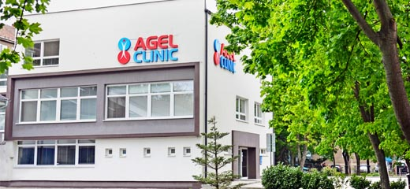
Dostupnejšia zdravotná starostlivosť a extra výhody v Agel SK
Naši poistenci majú možnosť využiť nasledujúce výhody
vo vybraných zdravotníckych zariadeniach.
Dostupnejšia ZS
najbližší voľný termín vyšetrenia / hospitalizácie
voľný obvodný lekár pre dospelých / deti / gynekológ
CRP, EKG, ABI, OCT, potravinová intolerancia, pôrodná asistencia …
“Extra hodina pre Vás”
rezervovaná extra hodina týždenne na vyšetrenie u lekára
možnosť objednať sa telefonicky
Aktuálne 75 ambulancií v 11 mestách na Slovensku
MR, CT, MMG, USG vyšetrenia do 2 – 3 týždňov
možnosť objednať sa telefonicky alebo e-mailom
Aktuálne 43 diagnostických pracovísk v 21 mestách na Slovensku
Extra výhody a zľavy z nadštandardných služieb
nadštandardná ZS: výmena bedrového/kolenného kĺbu v hodnote 2 500 € v súkromnej klinike, lymfodrenáž, hyperbarická oxygenoterapia, nadštandardná preventívna prehliadka

Slide 18
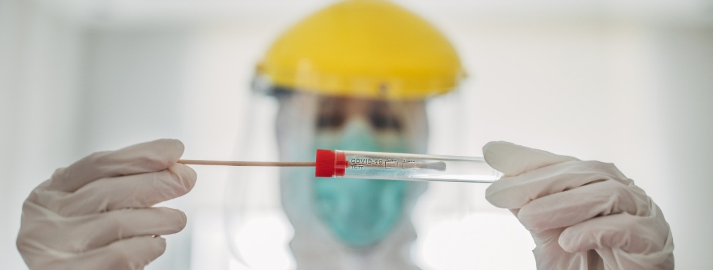
Zľavy na testy COVID-19
Kedy vám testy preplatí poisťovňa? Kedy si COVID test platíte sami?
Ak vám test navrhne lekár, v plnej sume ho prepláca zdravotná poisťovňa. Urobí to vtedy, ak máte príznaky, ktoré by mohli svedčiť o novej infekcii, alebo ak ste boli v kontakte s infikovanou osobou.
Ak si chcete dať spraviť testy pre to, aby ste sa len ubezpečili, alebo ak ste sa vrátili zo zahraničia, hradíte si ich sami. Presná suma závisí od druhu testu. Napríklad za PCR test zaplatíte okolo 70 eur.
Poistenci Union zdravotnej poisťovne však majú výhodu. Vo viacerých laboratóriách dostanú až 31 % zľavu na testy PCR a testy na protilátky.

Slide 19
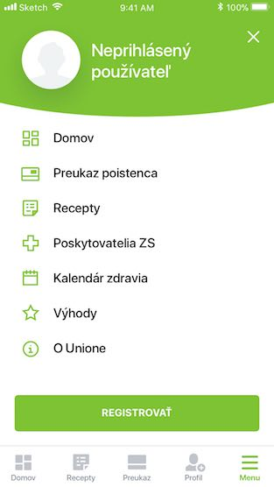
Mobilná aplikácia Online pobočka

Slide 20
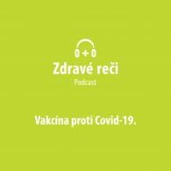
.....a iné
- www.union.sk
- https://portal.unionzp.sk/onlinepobocka
Podcast Union zdravotnej poisťovne “Zdravé reči”
Podcast plný zdravých rečí s rôznymi odborníkmi a najširšiu ponuku výhod vám prináša Union zdravotná poisťovňa. Meníme životy k lepšiemu
Union MoveON – facebook cvičenie s Leou Grančič

Slide 21
Ako na to v kampani do 30.9.2021

Slide 22
Nábor 2021
Forma spolupráce:
Dohoda o vykonaní práce
… pokrýva zdravotné, sociálne aj daňové odvody
80 % z odmeny za získaného poistenca sa vypláca formou zálohy ihneď po zaevidovaní do systému Union zdravotnej poisťovne
20 % z odmeny za získaného poistenca sa vypláca po potvrdení prihlášky z Úradu pre dohľad nad zdravotnou starostlivosťou

Slide 23
Ako s nami spolupracovať ?
Kontaktujte nás na dohodar.uzp@union.sk alebo telefonicky na tel. 02/208 15 610,
02/208 15 616, 02/208 15 601
Následne Vám zašleme dohodu o pracovnej činnosti,ktorú je potrebné 2x vypísať a doručiť na centrálu UNION ZP
Dátum začiatku výkonu práce obdržíte mailom
Aktivujte si svoje online konto – bude Vám doručený link mailom
Všetky ostatné informácie a materiály máte k dispozícii online

Slide 24
Ďakujeme

